Slide 1

Dog Walker
Eric Santana – 820112717
Gabriel Ramalho Berti – 820135138
Gabriel Maireno de Lima – 820135534
Manuel Victor – 82012100
Rafael Fortes Lacerda - 820126941

Slide 2

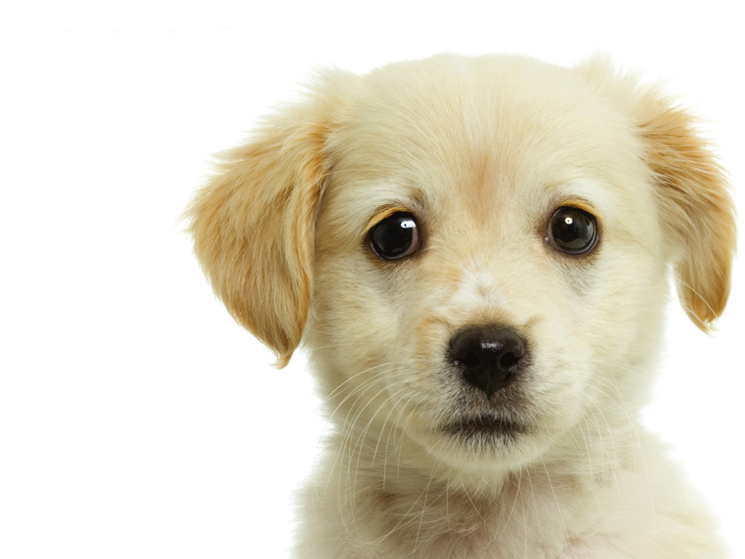
Introdução
O principal objetivo do aplicativo Dog Walker é facilitar os passeios com cachorros
API do Google Maps
O aplicativo conta com 2 atores, sendo um o cliente e o outro o Walker
O software conta também com uma interface simples e de fácil entendimento, visando a acessibilidade

Slide 3
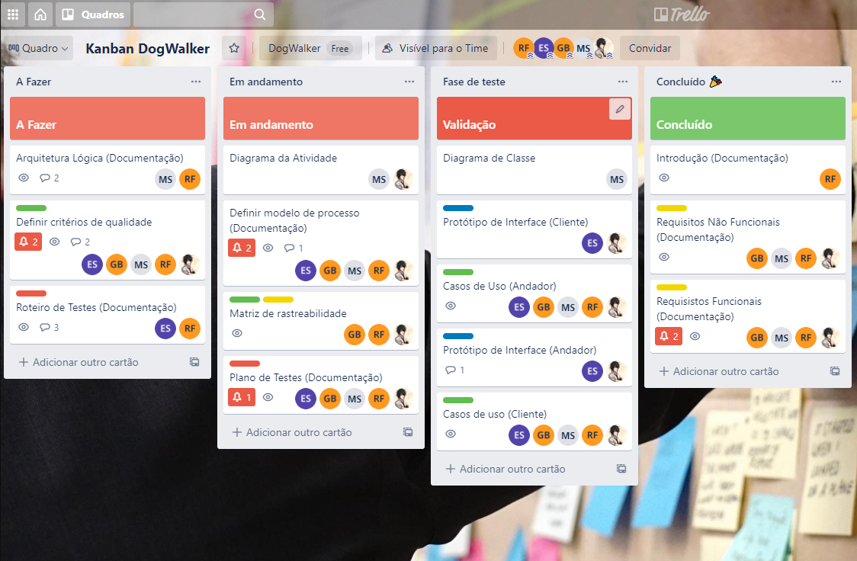
Modelo de Processo
Modelo incremental
Metodologia Ágil

Slide 4
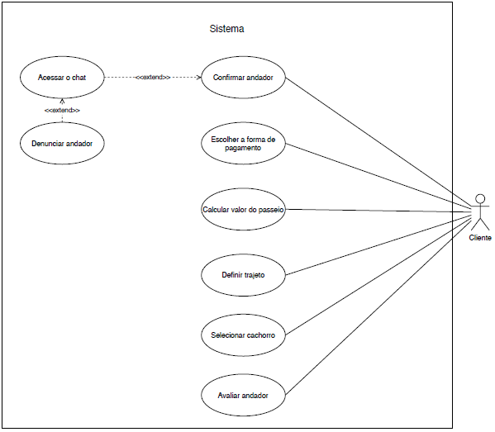
Casos de Uso

Slide 5
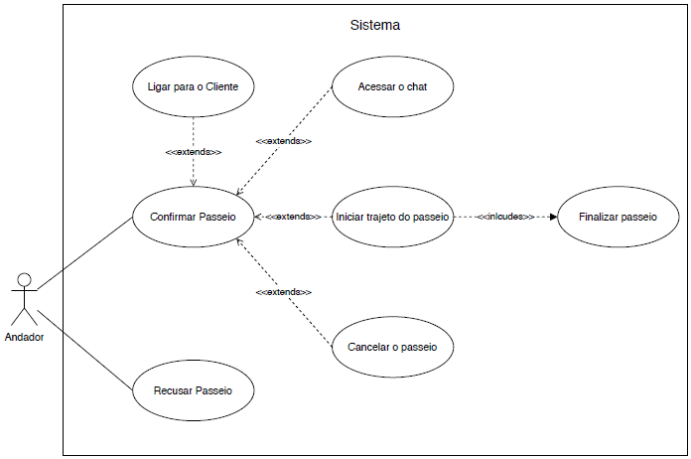
Casos de Uso

Slide 6
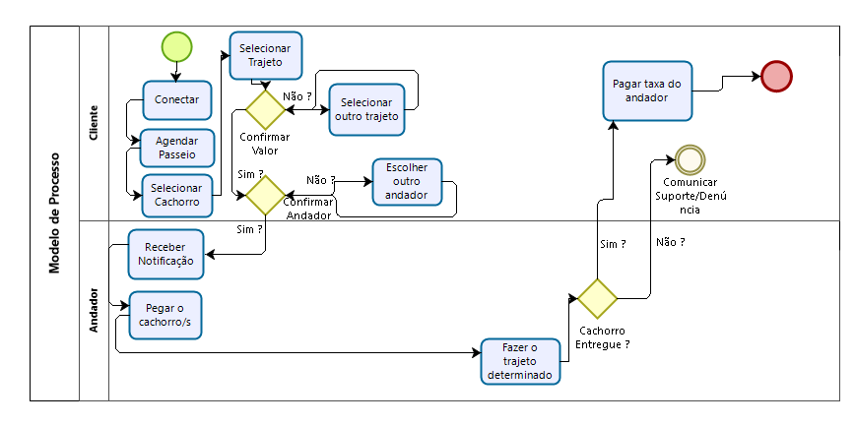
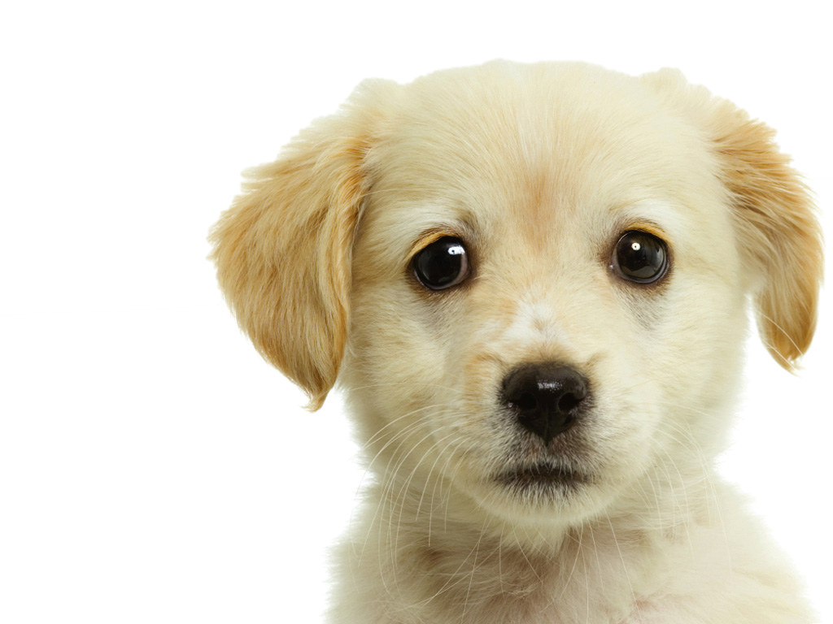
Diagrama de Atividades

Slide 7
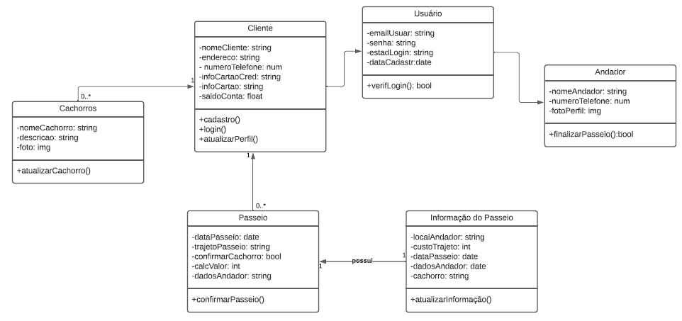
Diagrama de Classes

Slide 8

Muito obrigado!

